Slide 1








Weird AI
Module 1 – Niet alles is AI: wat is AI en wat is dat niet?
Leseenheid 3 – Weird AI: kwaliteit en betrouwbaarheid versus vertrouwenswaardigheid

Slide 2

Inhoud
AI-'hallucinaties'
Weird AI
Echt of nep?

Slide 3
AI-'hallucinaties'

Slide 4
Korte discussie
Heb je enig idee
wat 'hallucinerende' AI betekent?
Aanpak:
Opwarming: Bespreek in 1–2 min.

Slide 5
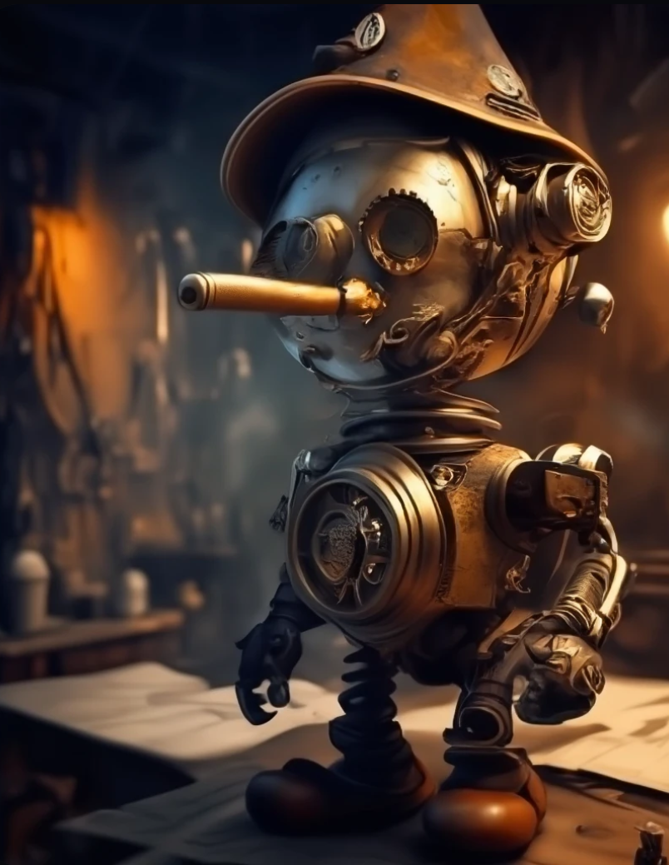
AI-'hallucinaties'
AI-'hallucinaties'
beschrijft het fenomeen dat AI uitvoer genereert die onjuiste, misleidende of valse informatie bevat. (Smith 2023).
kunnen vele verschillende vormen aannemen: bijv. feitelijke fouten; verzonnen, d.w.z. niet-bestaande inhoud; of volledig onzinnige uitvoer.
kunnen leiden tot onjuiste of ongeschikte antwoorden, tot de misleidende presentatie van bedrieglijke inhoud, tot verkeerde wiskundige resultaten, tot niet-bestaande citaten, producten, personen, enz.
een fotorealistische, robotachtige Pinokkio
Strikt genomen is 'hallucinatie' geen juiste term, omdat AI een machine is zonder echte waarneming.
Afbeelding: door AI gegenereerd met Craiyon.com

Slide 6
Groepsdiscussie
Aanpak:
Tijd : 8–10 min.
Heb je voorbeelden van situaties waarin AI je in verwarring heeft gebracht?
Of waren de resultaten vreemd, verkeerd of
niet praktisch bruikbaar?
Wat kunnen redenen zijn waarom AI fouten of misleidende resultaten ('hallucinaties') oplevert?
Probeer 1–2 verklaringen te vinden.
Ervaringen met AI-fouten

Slide 7
Enkele factoren die van invloed zijn op
AI-'hallucinaties'
Voorspelling is geen kennis
AI weet niets, maar berekent de uitvoer, bijv. door woorden te voorspellen op basis van patronen. Dit kan leiden tot teksten die alleen maar correct klinken, maar die onjuiste of misleidende passages bevatten.
Lage kwaliteit van trainingsgegevens en -modellen
Als datamodellen en trainingsdata verouderde of onjuiste informatie bevatten (bijv. webcontent), zal de kwaliteit van de uitvoer ook laag zijn. De meeste AI-modellen maken gebruik van gegevens uit vele verschillende bronnen die niet altijd geverifieerde en feitelijke informatie bevatten.
Overfitting en optimalisatie van de uitvoer
Veel AI-systemen (met name generatieve AI) zijn geprogrammeerd om de uitvoer te optimaliseren. Daarom wordt er ook uitvoer gegenereerd die alleen maar aannemelijk klinkt, in plaats van onzekerheid toe te geven.

Slide 8
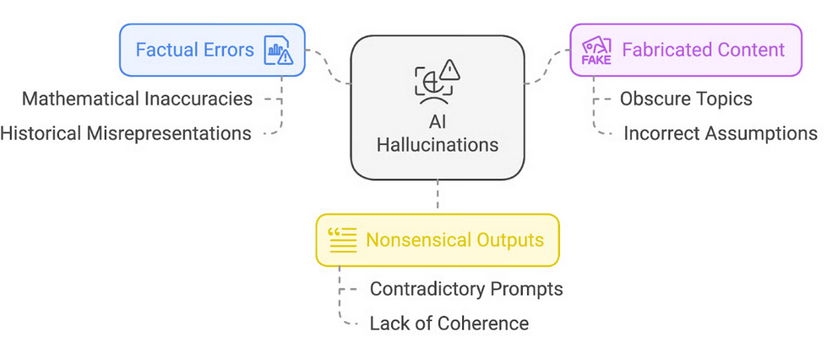
Enkele factoren die van invloed zijn op
AI-'hallucinaties'
Afbeelding: Farnschläder, T. (2025). AI Hallucination: A Guide with Examples. Datacamp. www.datacamp.com/blog/ai-hallucination

Slide 9
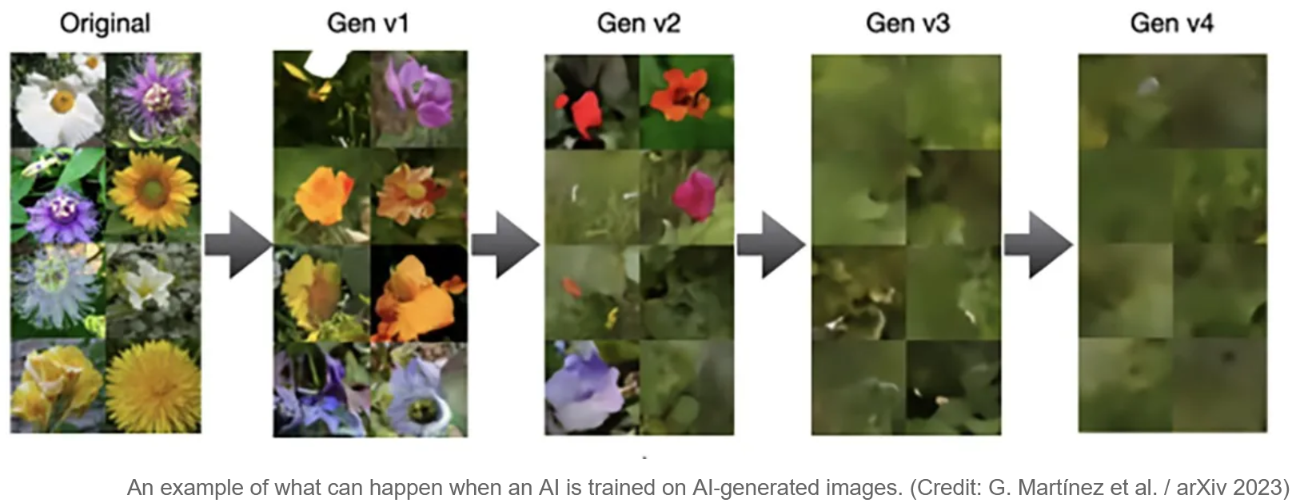
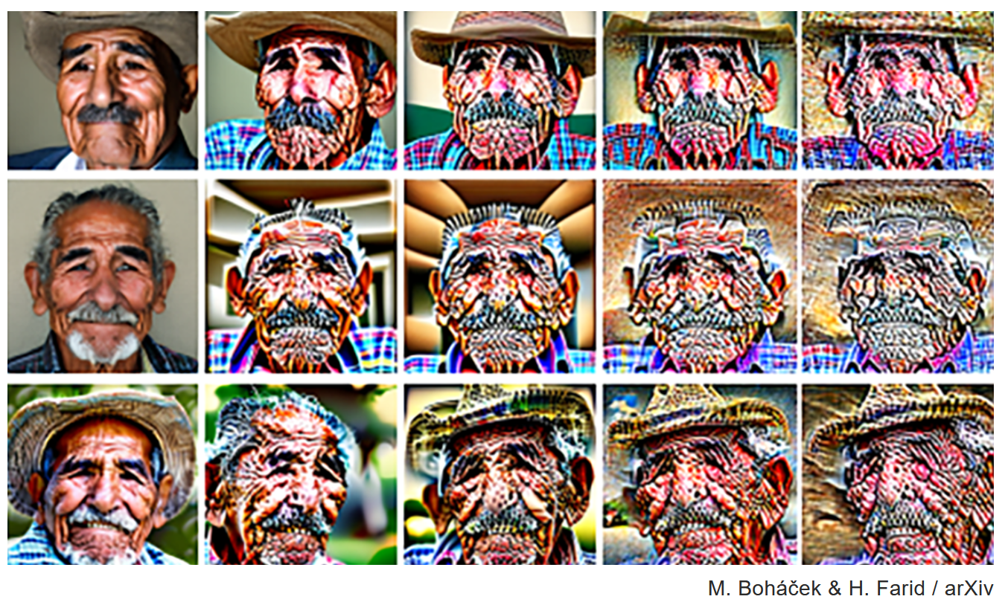
Wanneer AI-resultaten nutteloos worden: modelinstorting
Degeneratief proces
Enorm kwaliteitsverlies als het AI-model uitsluitend wordt getraind met door AI gegenereerde (synthetische) gegevens
On the longer run: total collapse (Shumailov et al. 2024)
→ AI-model wordt onbruikbaar
Notes:
Een probleem dat verband houdt met fouten die door AI worden veroorzaakt, is modelcollapse.
Het beschrijft het probleem dat AI-resultaten slechter worden wanneer AI-modellen uitsluitend worden getraind met door AI gegenereerde gegevens.
Dit geldt niet alleen voor beelden, maar ook voor spraakmodellen, maar ter illustratie.

Slide 10
Individueel werk en/of groepswerk
Aanpak:
Tijd: 20–25 min.
Handout: lijst met mogelijke AI-toepassingen
Elke groep kiest 2 voorbeeldtoepassingen (uit de lijst of zelf gekozen)
AI in de media en de journalistiek AI als hulpmiddel voor het leren van wiskunde AI in de geneeskunde als hulpmiddel voor diagnose | AI in de architectuur AI als hulpmiddel voor het leren van geschiedenis AI in de softwareontwikkeling
Nadenken over voordelen, risico's en kwaliteitseisen
1) | Bespreek en identificeer de mogelijke voordelen en risico's (2–4) voor elk voorbeeld. Hoe kan AI de werkdruk verlichten? Wat zijn de gevolgen en problemenwanneer AI fouten of misleidende resultaten oplevert?
2) | Bespreek mogelijke tegenmaatregelen. Wat is belangrijk om fouten en negatieve effecten te vermijden? Bespreek ook hoe de kwaliteitseisen per voorbeeld kunnen verschillen.
3) | Deel vervolgens je bevindingen met de hele groep (flip-over)

Slide 11
Enkele gevolgen van AI-'hallucinaties'
Veiligheids- en beveiligingsproblemen
bijv. verkeerde beslissingen en handelingen
Instabiele processen en mogelijke schade aan kritieke domeinen en infrastructuren
Juridische en mensenrechtenkwesties
bijvoorbeeld schendingen van de privacy en gegevensbescherming door onbedoelde openbaarmaking van persoonsgegevens
Auteursrechtschending, openbaarmaking van interne gegevens enz.
Economische problemen
bijv. financiële schade en
kosten voor het opsporen en corrigeren van fouten
schade aan de publieke reputatie
Extra kosten, bijv. als gevolg van rechtszaken enz.
Desinformatie en
uitholling van vertrouwen
Verspreiding van onjuiste of misleidende inhoud, negatieve gevolgen voor leren, kennis en publieke opinievorming
Cruciale voorzorgsmaatregel: probleembewustzijn, menselijke kennis, toezicht en kritische AI-vaardigheden

Slide 12
Weird AI

Slide 13
Slechtste praktijken 1
Enkele voorbeelden van AI-'hallucinaties' en andere fouten
Valse historische feiten
Invoer van de gebruiker: 'Wanneer heeft Leonardo da Vinci de Mona Lisa geschilderd?' Door AI gegenereerd antwoord: 'Leonardo da Vinci schilderde de Mona Lisa in 1815.'
Onjuist: De Mona Lisa is geschilderd tussen 1503 en 1506, of mogelijk tot 1517. (Marr 2023)
Valse, door AI gegenereerde boekenlijst
De Chicago Sun-Times en de Philadelphia Inquirer publiceerden een ‘zomerleeslijst met aanbevelingen voor boeken die niet bestaan’. (cio.com 2025)
Onjuiste geometrie
Invoer van de gebruiker: 'Kun je een diagonaal in een driehoek trekken?'
AI: 'Ja, het is mogelijk om een diagonaal in een driehoek te trekken…'
Onjuist: Een driehoek heeft geen diagonale lijnen.
Borjii, A. (2023) A categorical archive of ChatGPT Failures. https://arxiv.org/abs/2302.03494

Slide 14
Slechtste praktijken 2
Enkele voorbeelden van AI-'hallucinaties' en andere fouten
AI-fouten in een officieel rapport
Deloitte-zaak: valse, door AI gegenereerde citaten en referenties in een officieel rapport voor de Australische overheid. Adviesbureau Deloitte moest ongeveer AUD 440.000 terugbetalen (arstechnica.com, okt. 2025)
AI-fouten in de rechtsleer
Bijv.: valse referenties; verzonnen jurisprudentie; aanhalen van fictieve deskundigen enz.
Database die AI-hallucinaties in juridische beslissingen bijhoudt – tot nu toe 569 zaken (november 2025) https://www.damiencharlotin.com/hallucinations/
AI-fouten in de media
Uit mediastudie blijkt dat 45% van de AI-tools nieuwsinhoud verkeerd weergeeft https://www.bbc.co.uk/mediacentre/2025/new-ebu-research-ai-assistants-news-content
Bijv.: AI gaf een onjuist antwoord op 'Wie is de paus?', 'Wie is de bondskanselier van Duitsland?' en maakte nog veel meer fouten

Slide 15
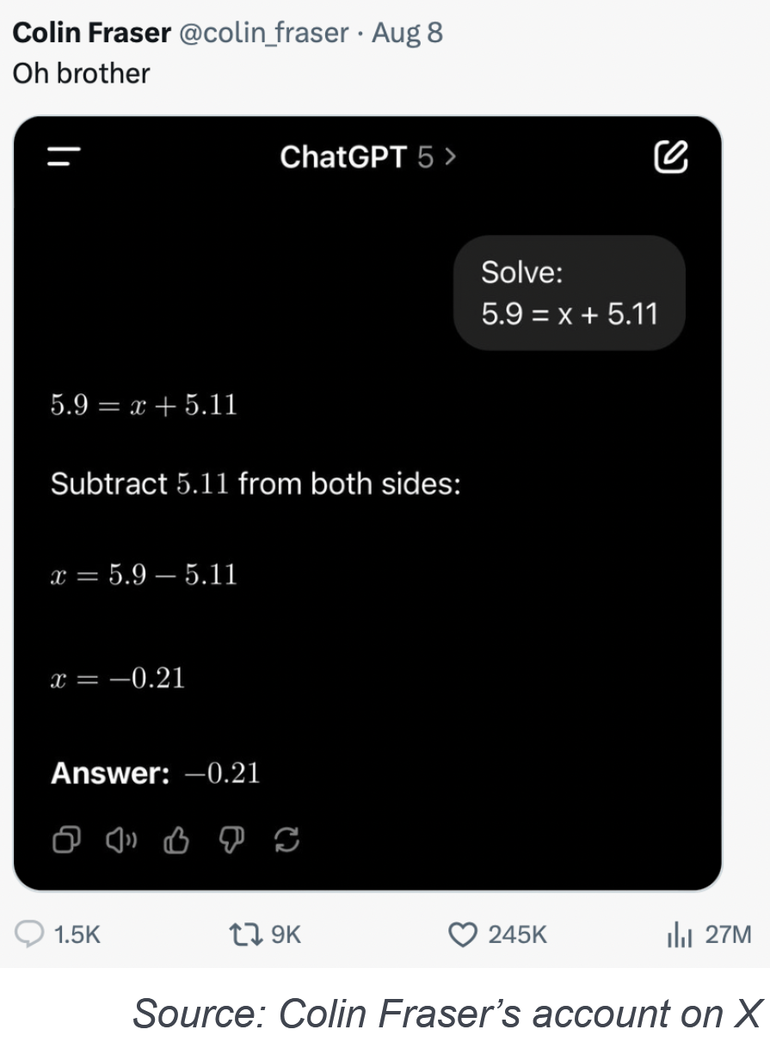
Slechtste praktijken 3
Weird AI-wiskunde
Aanpak:
Los de volgende rekenopgave op: 5,9 = x + 5,11
Wat is het juiste antwoord?
X = 0,79 Juist!
Korte discussie
Heb je vergelijkbare ervaringen?
OpenAI beweerde dat de nieuwste ChatGPT 5 de meest geavanceerde AI zou zijn, 'alsof je praat met een expert op elk gebied' met 'expertise op doctoraatsniveau'. Maar direct na de lancering kon ChatGPT 5 niet eens eenvoudige rekenopgaven oplossen, zoals →

Slide 16
Is AI betrouwbaar?
Perplexity.ai | Wat zijn de meest geciteerde artikelen over AI-vaardigheden?
Antwoord | De meest geciteerde artikelen over AI-vaardigheden worden niet expliciet vermeld in de zoekresultaten. Enkele opmerkelijke publicaties over AI-educatie en AI-vaardigheden zijn echter: 'Artificial Intelligence Literacy: A New Approach to Teach AI Concepts' door R. M. Paisley en L. J. Griffin. 'AI4ALL: A New Course on Artificial Intelligence for All' door D'Arco, R., Ferrari, A., en Morselli, M. 'Artificial Intelligence for Literacy, Sustainability, and the Future of Work' door Ferrari, A., Morselli, M., en D'Arco, R. 'AI and the Future of Work: A Literature Review' door D'Arco, R., Ferrari, A., en Morselli, M. 'Artificial Intelligence and Literacy' door R. Ragavachary en L. J. Griffin. Deze publicaties en artikelen richten zich op verschillende aspecten van AI-vaardigheden, waaronder het onderwijzen van AI-concepten, AI voor iedereen, AI en duurzaamheid, AI en de toekomst van werk, en AI en vaardigheden. Hoewel dit misschien niet de meest geciteerde artikelen over AI-vaardigheden zijn, leveren ze wel een bijdrage aan de lopende discussie en het lopende onderzoek op het gebied van AI-onderwijs en AI-vaardigheden.
Het korte antwoord: NEE.
Vertrouwen is een ethisch menselijk begrip.
AI-systemen zijn machines die slechts min of meer betrouwbaar kunnen functioneren, maar niet betrouwbaar zijn.
„Instability is the Achilles‘ heel of modern AI“ (Colbrook et al. 2022, Universiteit van Cambridge)
 | Ziet er leuk en interessant uit. Maar dat is allemaal volledig onjuist. Noch de auteurs, noch de titels bestaan.

Slide 17
Groepsdiscussie
Aanpak:
Tijd : 5–10 min.
Mogelijke vragen
Hoe kun je onjuiste of misleidende (AI-)uitvoer herkennen?
Heb je al ervaring met valse, door AI gegenereerde content?
Deel je ervaringen en bespreek in kleine groepen welke risico's misleidende content met zich meebrengt en welke strategieën er zijn om deze risico's te beperken.
Noem ten minste 3 benaderingen
Gezond wantrouwen ten aanzien van AI-gegenereerde content (met name op het internet)
Let op inconsistente details (bijv. lichaamsverhoudingen enz.)
Feiten controleren
Bronverificatie en plausibiliteitscontroles
Omgekeerde beeldzoekopdracht
Watermerk op door AI gegenereerde content
Onjuiste of misleidende AI-uitvoer

Slide 18
Echt of nep?

Slide 19
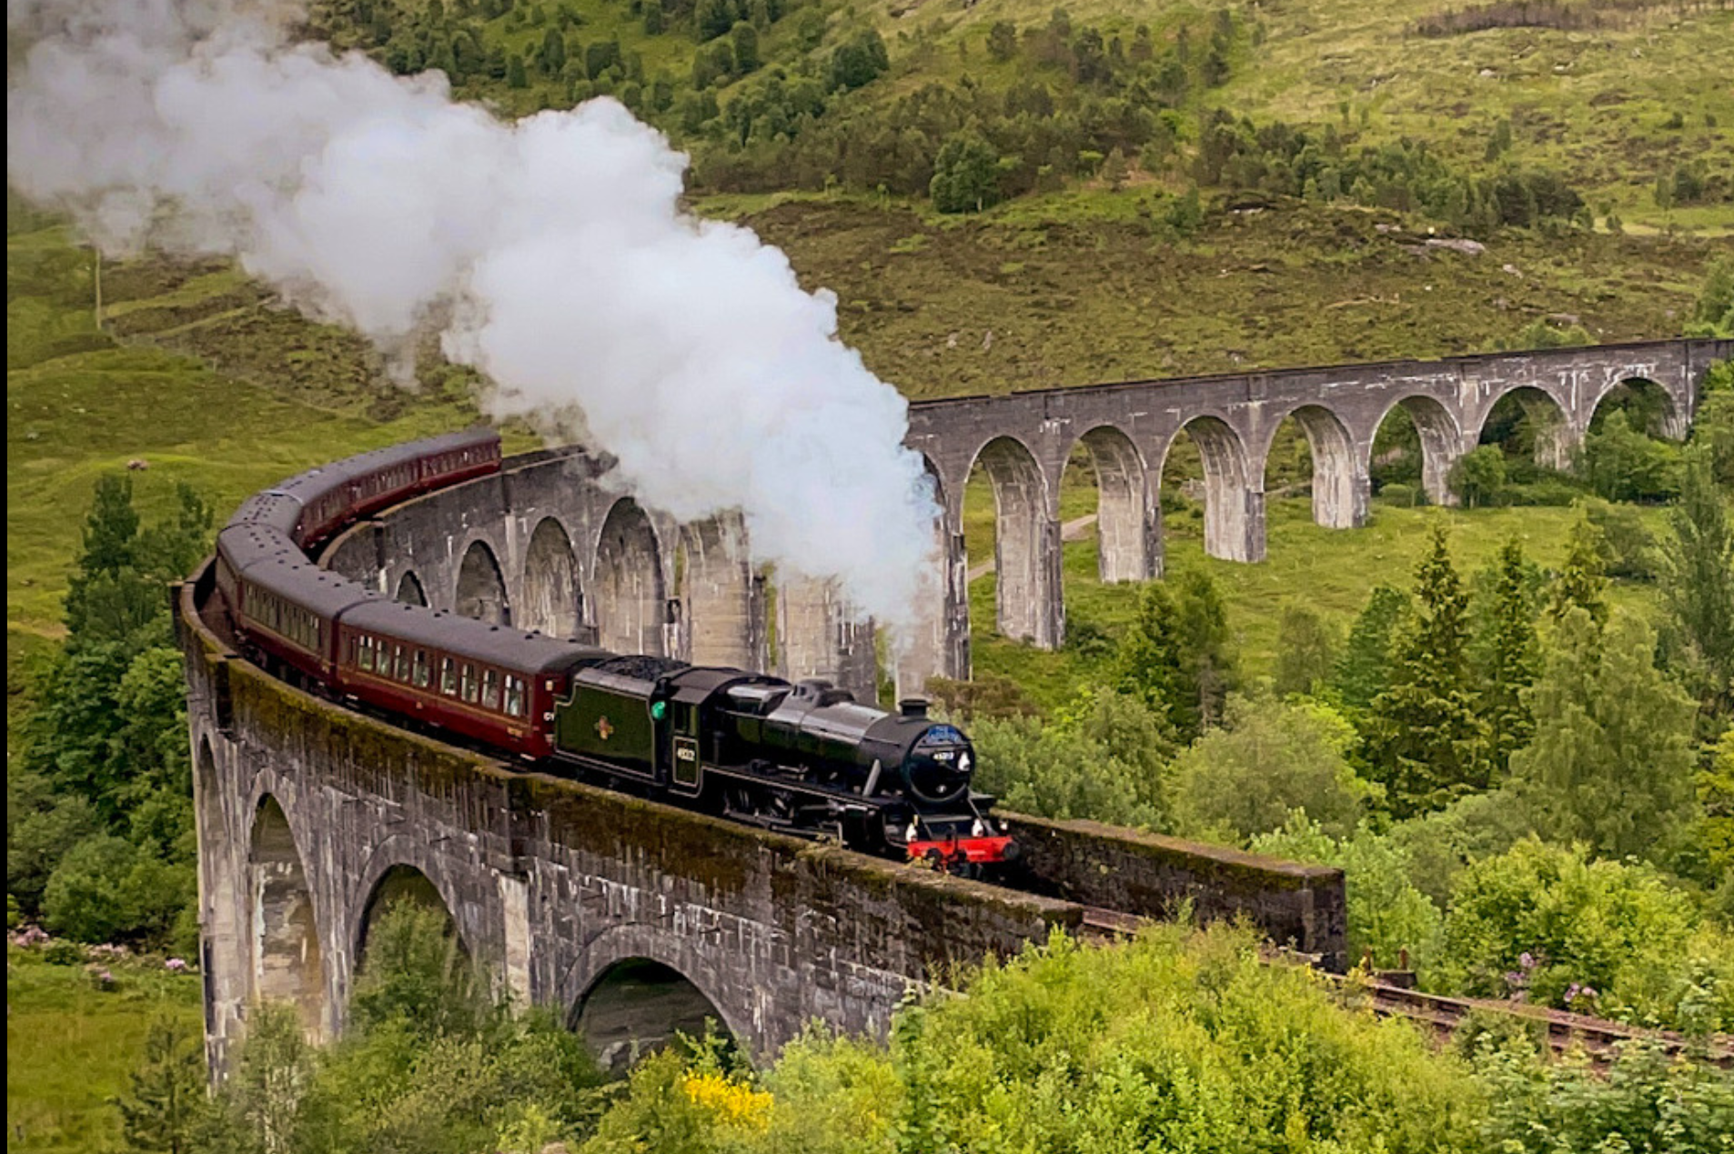
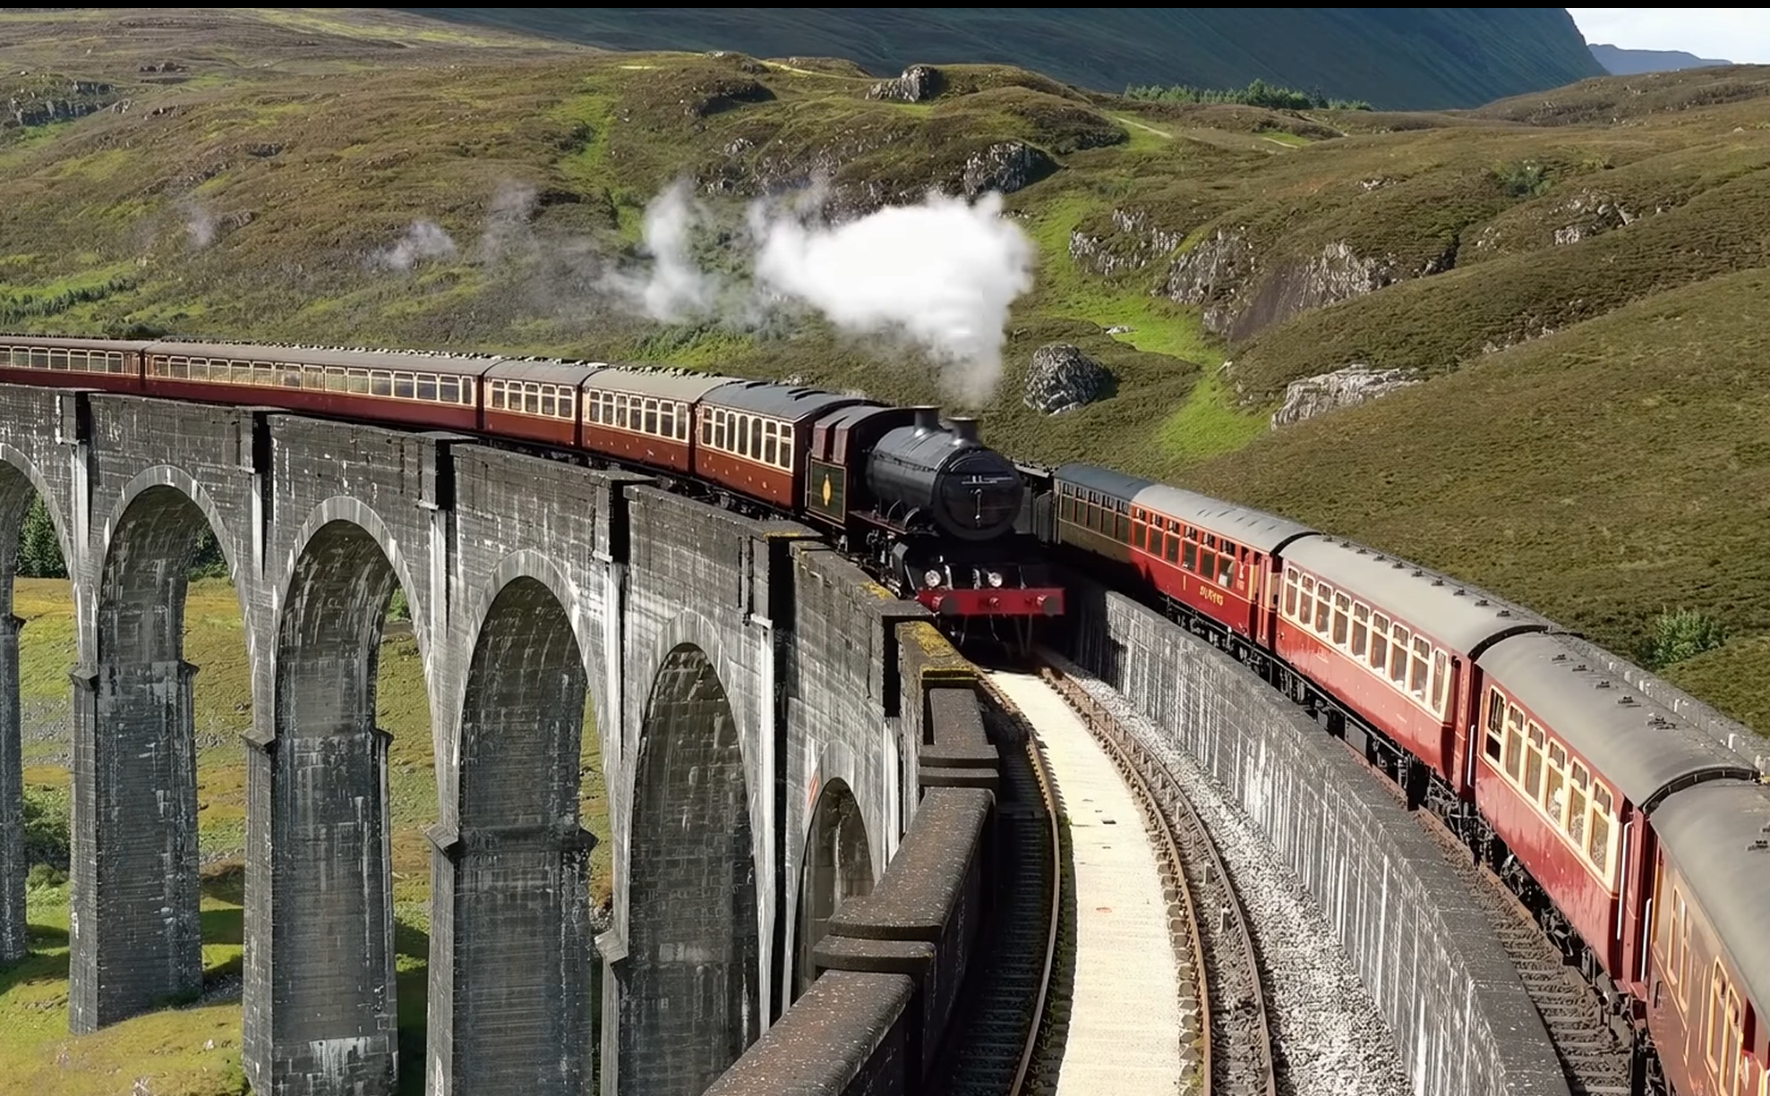
Laten we een kleine quiz doen: Echt of nep?
Het echte Glenfinnan-viaduct met de Jacobite erop
Het nep-Glenfinnan-viaduct met de Jacobite erop
Afbeelding: en.wikipedia.org/wiki/Hallucination_(artificial_intelligence)
Beide afbeeldingen tonen het Glenfinnan-viaduct in Schotland
Welke is door AI gegenereerd, welke is echt?
De rechterafbeelding is afkomstig uit een door AI gegenereerde video (gemaakt met Sora) die meerdere fouten bevat: | Een niet-bestaand tweede treinspoor De trein rijdt in de verkeerde richting (rechts in plaats van links) Een tweede schoorsteen op de trein ('de Jacobite') Een veel groter aantal wagons

Slide 20
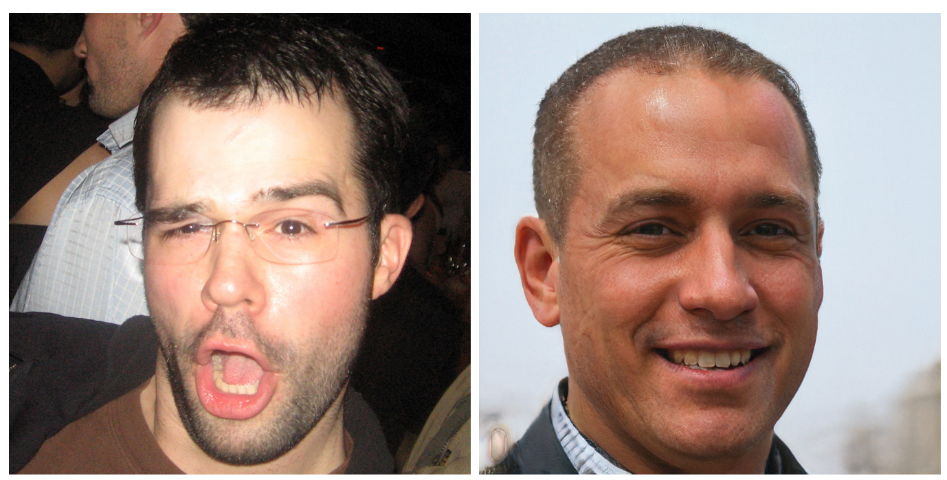
Welke persoon is echt?
https://whichfaceisreal.com/

Slide 21
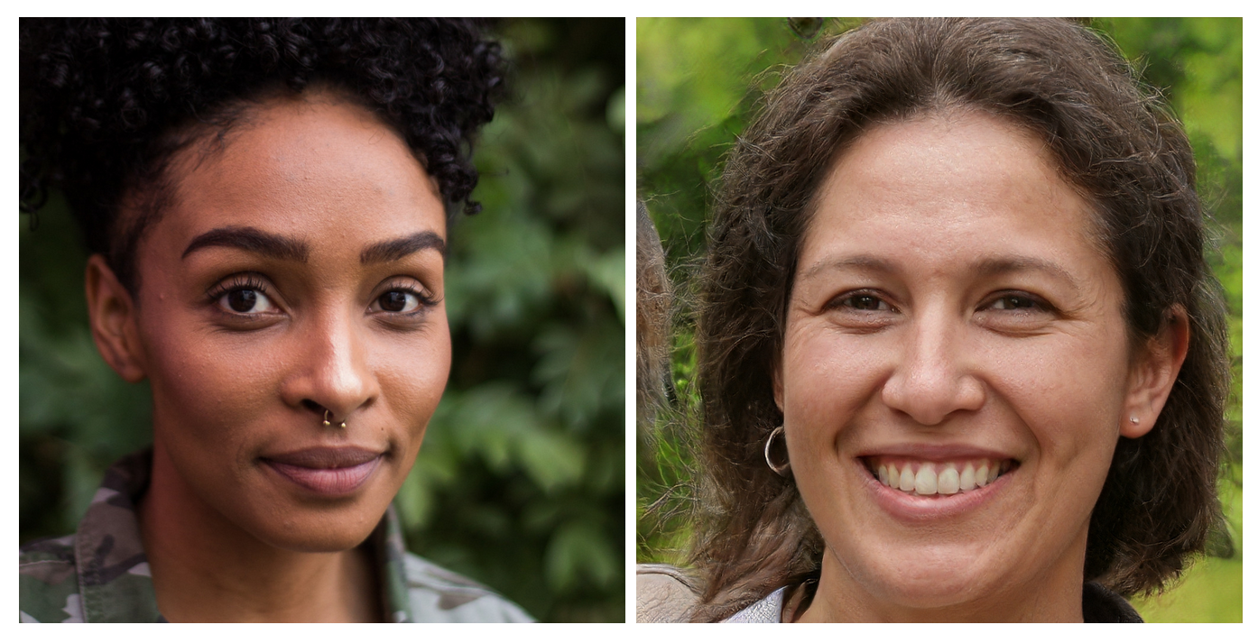
Welke persoon is echt?
https://whichfaceisreal.com/

Slide 22

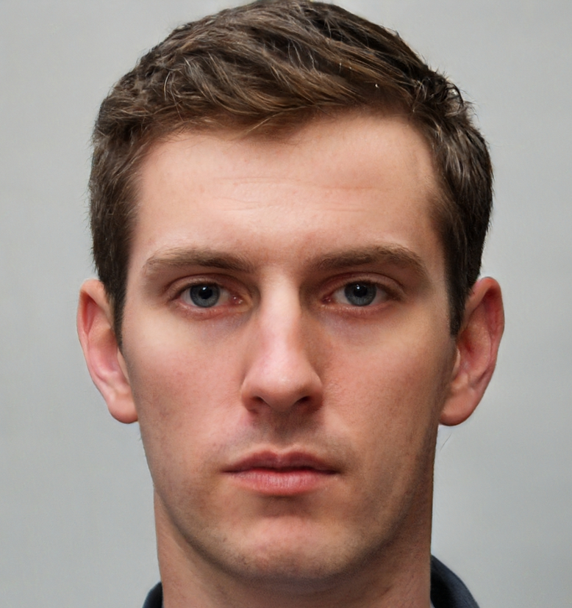
Nep of echt?
https://thispersondoesnotexist.com/

Slide 23
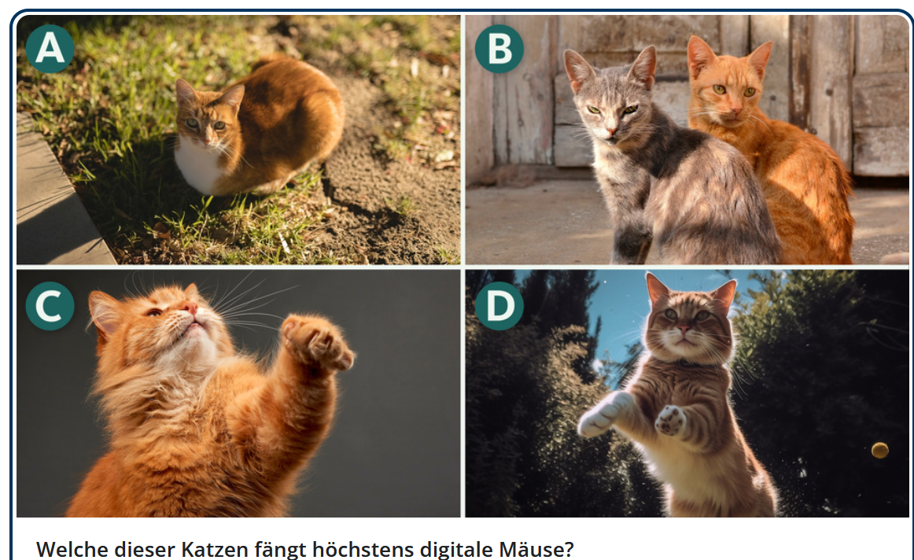
Welke kat is nep?
https://data.wdr.de/ddj/deepfake-quiz-erkennen-sie-alle-ki-bilder/

Slide 24
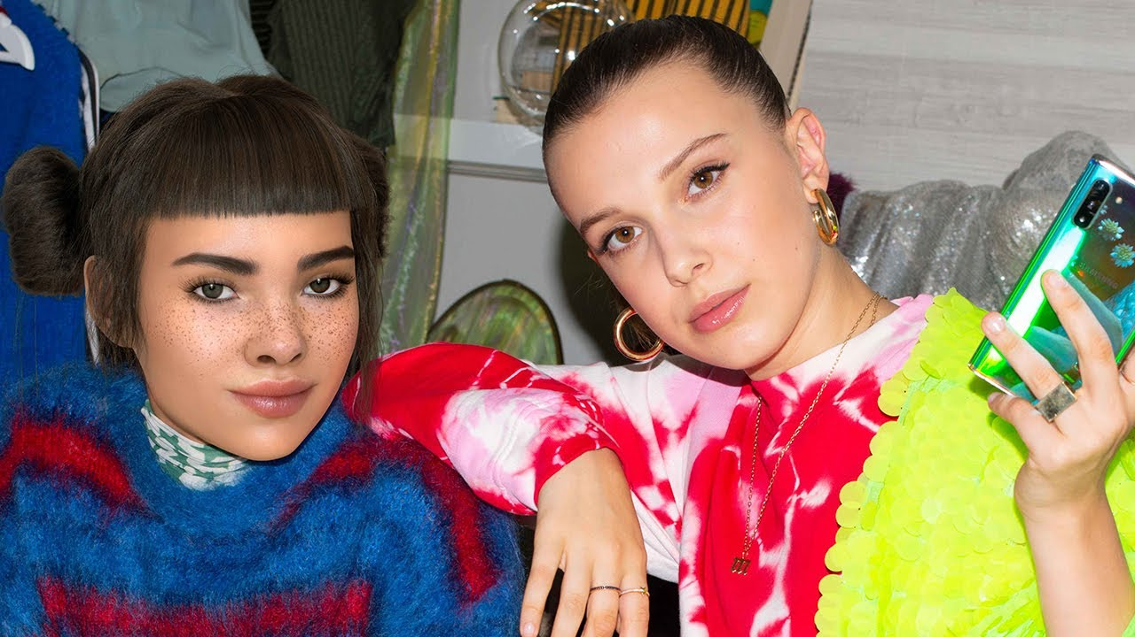
Zijn deze personen echt?
Door AI gegenereerde afbeelding – één persoon is echt, de andere is een fictieve, niet-bestaande AI-influencer https://www.mimikama.org/ki-influencer-veraendern-social-media/
AI-influencers veranderen het socialemedialandschap

Slide 25
Groepswerk en discussie
Aanpak:
Tijd: 20 min.
Bedenk benaderingen en strategieën om met problemen, fouten of misleidende AI-uitvoer om te gaan.
Maak een lijst met vaardigheden (2–4) die u belangrijk vindt
  om het inzicht in AI-uitvoer te vergroten en
  Om onjuiste of misleidende AI-resultaten op te sporen en aan te pakken.
Bespreek welke vaardigheden en competenties belangrijk zijn om overmatig vertrouwen te vermijden en om door AI gegenereerde resultaten te begrijpen.
Tegenstrategieën

Slide 26
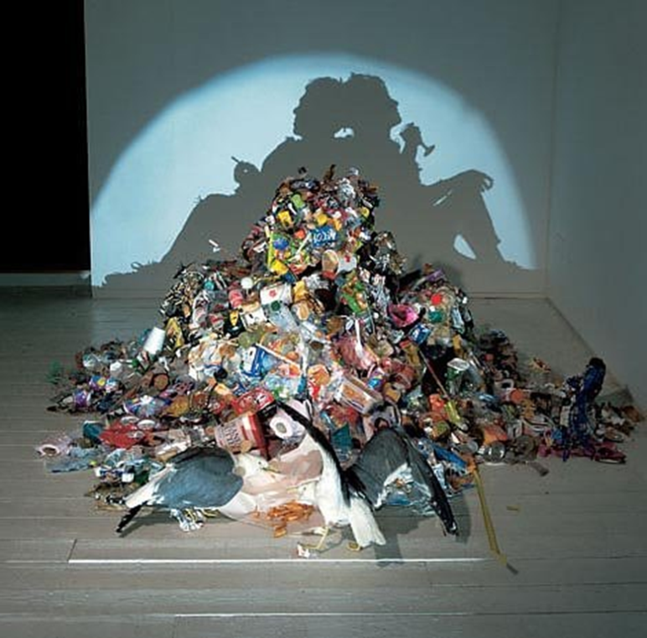
Kritische AI-vaardigheden als voorwaarde voor constructief gebruik
Aanpak:
Bespreek in 2 min.
Beschouw deze afbeelding als een metafoor voor AI. Is dit een echte projectie of slechts een illusie …?
Probleembewustzijn en basiskennis van de praktische bruikbaarheid en beperkingen
Wanneer is AI een nuttig hulpmiddel en wanneer een extra last?
Interpretatievermogen:
herkennen en begrijpenvan door AI gegenereerde content en de
→ betekenis van resultaten,evenals de situationele context (omstandigheden van de resultaten)
verifiëren van validiteit en aannemelijkheid
Omgangscapaciteit:
probleemoplossende vaardigheden bij het omgaan met
onjuiste of twijfelachtige resultaten
beoordeling van de praktische bruikbaarheid en aanvaardbaarheid
→ In de concrete toepassingscontext geschikt en aanvaardbaar of niet?
Geïnformeerde beslissing: gebruiken of afwijzen
Afbeelding: www.artworksforchange.org/portfolio/tim-noble-and-sue-webster/

Slide 27


Bedankt voor je interesse en aandacht.
Gefinancierd door de Europese Unie. De hier geuite ideeën en meningen komen echter uitsluitend voor rekening van de auteur(s) en geven niet noodzakelijkerwijs die van de Europese Unie of het Europese Uitvoerende Agentschap onderwijs en cultuur (EACEA) weer. Noch de Europese Unie, noch het EACEA kan ervoor aansprakelijk worden gesteld.
Projectnr.: KA220-VET-000165375
Copyright © 2026 door het partnerconsortium van het project 'AI.D – Artificial Intelligence and the Shaping of Democracy'
Dit werk valt onder de licentie CC BY-SA 4.0

